Slide 1
5 玲玲的画
R·二年级上册

Slide 2
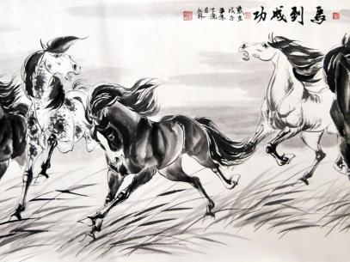
新课导入
你喜欢画画吗？

Slide 3
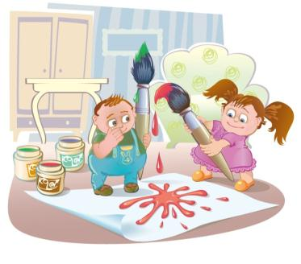
如果你的画不小心弄脏了，你会怎么办呢？

Slide 4
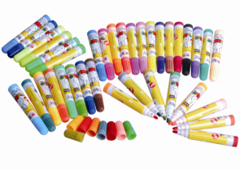
知识备查
水彩笔：儿童常用的绘画工具。优点是水分充足，色彩丰富、鲜艳；缺点是水分不均匀，过渡不自然，一般适合画儿童画。

Slide 5
整体感知
听朗读，读准字音，读通课文，理解词语意思。

Slide 6
字词积累
大家好，我叫玲玲。
我会认
línɡ
玲

Slide 7
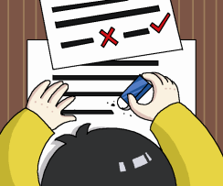
xiánɡ
fú
详
幅

Slide 8
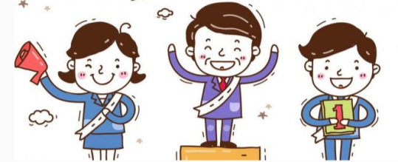
pínɡ
jiǎnɡ
评
奖

Slide 9
cuī
bā
催
叭

Slide 10
zānɡ
bào
脏
报

Slide 11
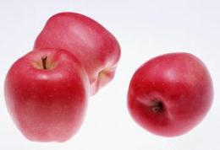
lìnɡ
jí
另
及

Slide 12
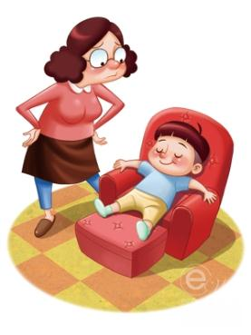
lǎn
bìnɡ
懒
并

Slide 13
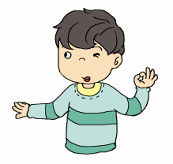
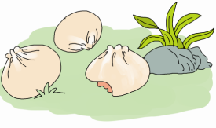
zāo
kěn
糟
肯

Slide 14
奖
脏
另
肯
叭
玲
并
幅
懒
评
报
催
及
糟
详

Slide 15
多音字
脏乱
zānɡ（ ）
脏
心脏
zànɡ（ ）
得意
dé（ ）
写得好
得
de（ ）
děi（ ）
得劲

Slide 16
词语解释
【满意】【来不及】【懒洋洋】
因时间短促，无法顾到或赶上。
没精打采的样子。
满足自己的愿望；符合自己的心意。

Slide 17
初读课文
读课文，想一想：本文讲了一个什么故事？
画
玲玲明天要去参加评奖的 ，一不小心
。在 的帮助下，玲玲在原本脏的地方 。
弄脏了
爸爸
画了一只小花狗

Slide 18
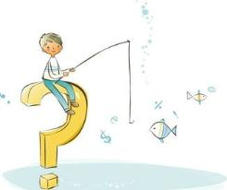
课文解读
自读课文，找出课文中描写玲玲心情发生变化的语句，并说说玲玲的心情发生了怎样的变化，为什么会产生这样的变化。

Slide 19
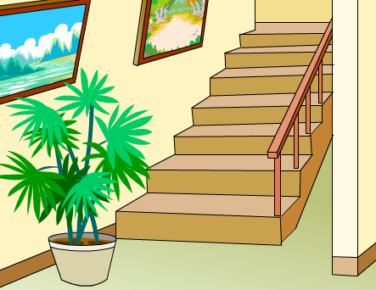
得意
玲玲得意地端详着自己画的《我家的一角》。这幅画明天就要参加评奖了。

Slide 20
伤心
就在这时候，水彩笔叭的一声掉到了纸上，把画弄脏了。玲玲伤心地哭了起来。

Slide 21
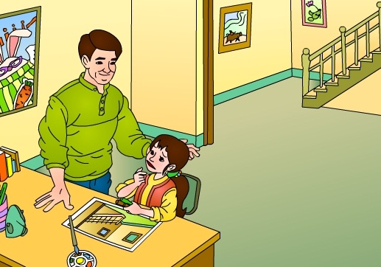
怎么了，玲玲？
我的画弄脏了，另画一张也来不及了。

Slide 22
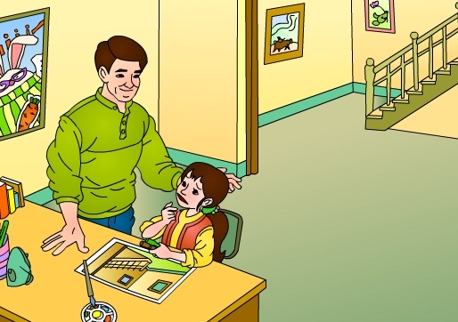
别哭，孩子。在这儿画点儿什么，不是很好吗？

Slide 23
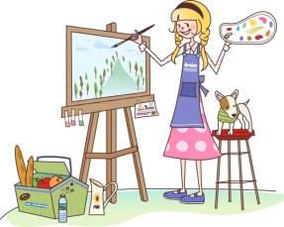
玲玲听了爸爸的话后是怎么做的？
●你们觉得玲玲的做法怎么样？
●玲玲这回满意了吗？

Slide 24
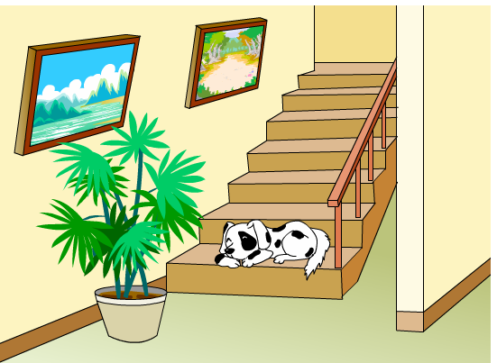
玲玲想了想，拿起笔，在弄脏的地方画了一只小花狗。小花狗眯着眼睛，懒洋洋地趴在楼梯上，整张画看上去更好了。玲玲满意地笑了。
满意

Slide 25
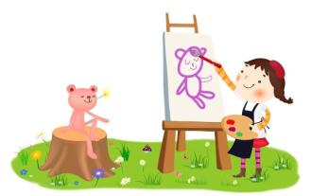
引导：
爸爸和玲玲是在什么时候、什么情况下展开三次对话的？爸爸的话和玲玲的话应该怎样读呢？

Slide 26
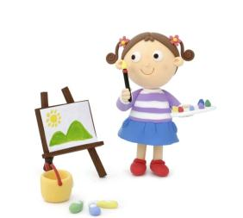
（1）第一次对话：爸爸的话要用关心、催促的语气来读，玲玲的话要表现出玲玲为自己画好了参赛画而感到满意的语气；

Slide 27
（2）第二次对话：玲玲的话要读出紧张、着急、伤心的语气，爸爸的话要用沉稳、安慰的语气来读；
（3）第三次对话：爸爸的话要读出高兴的语气。
看到了吧，孩子。好多事情并不像我们想象的那么糟。只要肯动脑筋，坏事也能变成好事。

Slide 28
好多事情并不像我们想象的那么糟。
只要肯动脑筋，坏事也能变成好事。
（1）齐读，边读边想：这两句话是什么意思？
（2）四人小组、全班交流自己对这两句话的理解，教师引导。

Slide 29
爸爸说的这两句话有两层意思：一是指在生活中对待事情好坏的态度，我们不能把一些暂时没有做好或不小心做错的事情都看成是坏事，因为好坏是可以转化的；二是指遇到事情办得糟糕的时候，我们不能惊慌失措，而应沉着冷静，开动脑筋想一想弥补的办法。

Slide 30
坏事：就在这时候，水彩笔叭的一声掉到了纸上，
把画弄脏了。玲玲伤心地哭了起来。
好事：整张画看上去更好了。
爸爸的话是从玲玲改画这件事引发出来的感想，是文章的 ，起到了 的作用。
中心句
点明主题

Slide 31
爸爸的话有道理吗？
听了爸爸的话，你有什么想法？

Slide 32
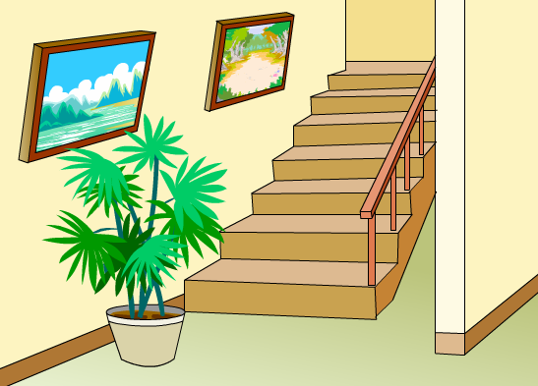
这两幅画，你更喜欢哪一幅？为什么？

Slide 33
说一说：
这样的事我也遇到过……
示例：有一次，我不小心把笔筒掉在了地上，摔出了一条缝。我把这事儿告诉了妈妈，妈妈让我自己想办法装饰一下，让笔筒重新变漂亮！我仔细想了想，用彩纸剪了几朵小花贴在有缝隙的地方，笔筒就真的大变样了，我开心极了。

Slide 34
拓展延伸
一个能思考的人，才是一个力量无边的人。
——巴尔扎克
要学会思考，不要一碰到困难就向别人伸手。
——爱因斯坦
世上无难事，只怕有心人。

Slide 35
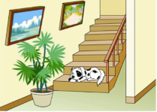
结构梳理
玲玲的画
不小心弄脏了
坏事变好事
爸爸启发
玲玲动脑
画看上去更好了
改画

Slide 36
主旨概括
本文写了玲玲把画弄脏了，在爸爸的启发下，把画修改好的事。告诉我们只要肯动脑筋，坏事也能变成好事。

Slide 37
课后作业
1.抄写本课的生字新词。
2.在你们的生活中也遇到过做得不好或令人不满意的事吗？你是怎么做的？把你遇到的这种事在小组中互相交流一下。

